Slide 1








T
0
Á
N
2
ÔN TẬP ĐO LƯỜNG
ÔN TẬP ĐO LƯỜNG
TIẾT 1
TRANG 131

Slide 2

01
KHỞI ĐỘNG

Slide 3


Slide 4
02
LUYỆN TẬP

Slide 5
BÀI 1 -
TÍNH
A
35 kg + 28 kg
B
76 l + 15 l
C
7 km + 3 km
= 63 kg
= 91 l
= 10 km
72 kg – 15 kg
85 l - 27 l
35 m - 8 m
= 57 kg
= 58 kg
= 27 m
2kg x 10
2 l x 8
5 cm x 4
= 20 kg
= 16 l
= 20 cm
15kg : 5
30 l : 5
20 dm : 5
= 3 kg
= 6 l
= 4 dm

Slide 6
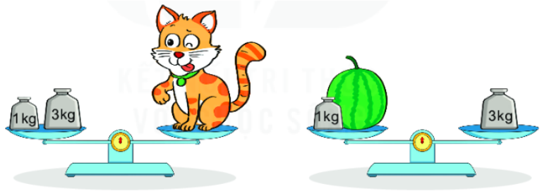
BÀI 2 -
QUAN SÁT TRANH VÀ TRẢ LỜI CÂU HỎI:
a. Con mèo cân nặng mấy ki-lô-gram?
b. Quả dưa cân nặng mấy ki-lô-gram?

Slide 7
BÀI 2 -
QUAN SÁT TRANH VÀ TRẢ LỜI CÂU HỎI:
Cán cân thăng bằng
Cân nặng của con mèo là:
1 kg + 3 kg = 4 kg
b. Cán cân thăng bằng
Cân nặng của quả dưa là:
3 kg - 1 kg = 2 kg

Slide 8
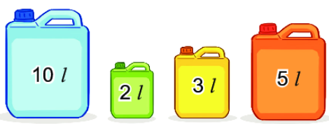
BÀI 3 -
CÓ CÁC CAN ĐỰNG ĐẦY NƯỚC NHƯ SAU:
Bạn Mai muốn lấy hai can để được 12 l nước thì lấy hai can nào?
Bạn Việt muốn lấy ba can để được 10 l nước thì lấy ba can nào?

Slide 9
BÀI 3 -
CÓ CÁC CAN ĐỰNG ĐẦY NƯỚC NHƯ SAU:
a) Ta có: 10 l + 2 l = 12 l.
=> Vậy bạn Mai muốn lấy hai can để được 12 l nước thì lấy hai can 10 l và 2 l.
b) Ta có: 2 l + 3 l + 5 l = 10 l.
=> Vậy bạn Việt muốn lấy ba can để được 10 l nước thì lấy ba can 2 l, 3 l và 5 l

Slide 10
BÀI 4 -
TOÁN VUI
Ngày xưa, muốn biết con voi cân nặng bao nhiêu người ta làm như sau:
- Đưa con voi lên thuyền, sau đó xem vạch nước ở mạn thuyền, rồi đánh dấu vạch nước đó.
- Đưa con voi lên bờ, sau đó xếp đá lên thuyền cho đến khi mạn thuyền vừa đúng vạch nước đã đánh dấu khi đưa con voi lên.
- Cân số đá ở thuyền. Số đá cân nặng bao nhiêu thì con voi cân nặng bấy nhiêu.

Slide 11
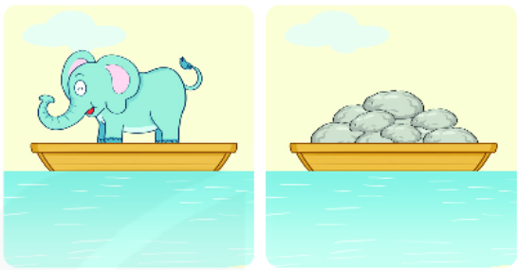
BÀI 4 -
TOÁN VUI
SỐ?
Một chú voi con được cân theo cách như trên. Người ta cần số đá trên thuyền, lần thứ nhất được 800 kg, lần thứ hai được 200 kg.
a) 800 kg + 200 kg = kg.
b) Chú voi con cân nặng kg.
1000
1000

Slide 12
03
VẬN DỤNG

Slide 13











Notes:
Hướng dẫn trò chơi: Kick chuột vào quả táo để di chuyển đến câu hỏi, kick vào quả táo bite me ở góc cuối slide để quay trở về màn hình chính trò chơi
Lưu ý khi chọn đáp án: kick vào số để hiện hiệu ứng (không kick vào chữ cái A, B, C) (VD: câu 1 kick vào số 719, không kick vào B)

Slide 14

Câu 1:
45 l + 25 l = ?
A
60 l
70 l
B
80 l
C

Slide 15
Câu 2:
80 dm – 57 dm = ?
A
23 dm
33 dm
B
43 dm
C

Slide 16
Câu 3:
5 kg x 5 = ?
A
10 kg
25 kg
B
30 kg
C

Slide 17
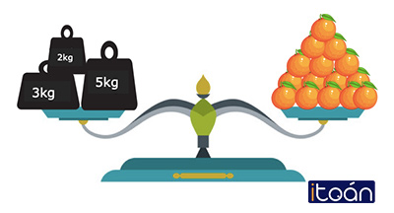
Câu 4:
Cho biết trên cán cân có 10 quả cam. Hỏi mỗi quả cam nặng bao nhiêu ki-lô-gram
A
10 kg
1 kg
B
2 kg
C

Slide 18
TẠM BIỆT NHÉ
TẠM BIỆT NHÉ

Slide 19


Soạn bài giảng yêu cầu các khối lớp
Thiết kế bài giảng E – Learning
MĂNG NON – TÀI LIỆU TIỂU HỌC
Mời truy cập: MĂNG NON- TÀI LIỆU TIỂU HỌC | Facebook
ZALO : 0382348780 - 0984848929

